Slide 1
Zu Kapitel 4: Ausgewählte betriebliche Grundfunktionen
Lösung von Programmentscheidungen
Einsatz der Kosten- und Erlösrechnung zur Verbesserung der Entscheidungsqualität im Unternehmen

Slide 2
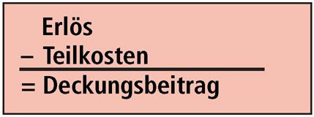
Definition Deckungsbeitrag
Der Deckungsbeitrag ergibt sich aus der Gegenüberstellung
der Erlöse und der variablen Kosten (im Falle der Deckungs-beitragsrechnung).
Quelle: Deimel, K. et al.: Kosten- und Erlös-
rechnung, Pearson Studium, München 2006
BWL 1. ME
2

Slide 3
Deckungsbeitragsrechnung
Es werden grundsätzlich nur variable Kosten (also Kostenarten,
die mit zunehmender/ abnehmender Leistungsmenge steigen/
sinken) einzelnen Kostenträgern zugerechnet.
Fixkosten werden als Gesamtblock von der Summe der
Deckungsbeiträge abgezogen.
BWL 1. ME
3

Slide 4
Erläuterung Deckungsbeitrag im Einproduktunternehmen
Erlöse
Leistung [€]
Beschäftigung (z.B. Anzahl verkaufter Packungen)
Erlöse (oder proportionale Marktleistungen)
BWL 1. ME
4
Notes:
4
Zunächst also zur Definition des Deckungsbeitrags:
Nehmen wir an, wir sind Ferkelerzeuger (mit Stallkapazität für 100 Zuchtsauen).
Für das Ferkel (mit 30 kg) erlösen wir zur Zeit rund 35,- Euro.

Slide 5
Erläuterung Deckungsbeitrag
Erlöse
Leistung bzw. Kosten [€]
variable Kosten
Beschäftigung (z.B. Anzahl verkaufter Packungen)
Erlöse (oder proportionale Marktleistungen)
BWL 1. ME
5
Notes:
5
Zunächst also zur Definition des Deckungsbeitrags:
Nehmen wir an, wir sind Ferkelerzeuger (mit Stallkapazität für 100 Zuchtsauen).
Für das Ferkel (mit 30 kg) erlösen wir zur Zeit rund 35,- Euro.

Slide 6
Erläuterung Deckungsbeitrag
Erlöse
Leistung bzw. Kosten
bzw. Deckungsbeitrag [€]
variable Kosten
Beschäftigung (z.B. Anzahl verkaufter Packungen)
Erlöse (oder proportionale Marktleistung)
- variable Kosten
= Deckungsbeitrag
BWL 1. ME
6
Notes:
6
Zunächst also zur Definition des Deckungsbeitrags:
Nehmen wir an, wir sind Ferkelerzeuger (mit Stallkapazität für 100 Zuchtsauen).
Für das Ferkel (mit 30 kg) erlösen wir zur Zeit rund 35,- Euro.

Slide 7
Erläuterung Deckungsbeitrag
Erlöse
Gesamtkosten
Leistung bzw. Kosten
bzw. Deckungsbeitrag [€]
Fixkosten
Beschäftigung (z.B. Anzahl verkaufter Packungen)
Erlöse (oder proportionale Marktleistungen)
- variable Kosten
= Deckungsbeitrag
- Fixkosten
BWL 1. ME
7
Notes:
7
Zunächst also zur Definition des Deckungsbeitrags:
Nehmen wir an, wir sind Ferkelerzeuger (mit Stallkapazität für 100 Zuchtsauen).
Für das Ferkel (mit 30 kg) erlösen wir zur Zeit rund 35,- Euro.

Slide 8
Erläuterung Deckungsbeitrag
Break-Even Point
= Gewinnschwelle
Produktionsschwelle
Erlöse
Gesamtkosten
Leistung bzw. Kosten
bzw. Deckungsbeitrag [€]
GEWINN
Fixkosten
Beschäftigung (z.B. Anzahl verkaufter Packungen)
Erlöse (oder proportionale Marktleistungen)
- variable Kosten
= Deckungsbeitrag
- Fixkosten
GEWINN
BWL 1. ME
8
Notes:
8
Zunächst also zur Definition des Deckungsbeitrags:
Nehmen wir an, wir sind Ferkelerzeuger (mit Stallkapazität für 100 Zuchtsauen).
Für das Ferkel (mit 30 kg) erlösen wir zur Zeit rund 35,- Euro.

Slide 9
Kritische Würdigung der einstufigen Deckungsbeitragsrechnung
Einteilung der Kosten nur nach Ihrer Beschäftigungs-
abhängigkeit
Kurzfristig fixe Kosten (z.B. Fertigungszeitlöhne)
werden als variable Kosten behandelt
Variable Kosten werden mit proportionalen Kosten
gleichgesetzt
Proportionaler Verlauf der Verkaufserlöse wird
unterstellt
Ein großer Bereich der Fixkosten bleibt unverteilt
BWL 1. ME
9

Slide 10
Anwendungsmöglichkeiten der
Deckungsbeitragsrechnung
Deckungsbeitragsrechnung wird insbesondere in der entscheidungsorientierten Kosten- und Leistungs-
rechnung angewandt.
Ergebnisplanung / Ergebnisprognose
Preisentscheidungen (insbes. Preisuntergrenzenentscheidungen)
Produktionsprogrammplanung/ Absatzprogrammplanung
(insbes. bei Engpässen)
Make or buy Entscheidungen
BWL 1. ME
10

Slide 11
Der Deckungsbeitrag als Grundlage für die Betriebsplanung / Entscheidungsunterstützung

Slide 12
Relative Deckungsbeitragsrechnung
Tritt bei der Produktions- bzw. Absatzprogrammplanung ein Eng-pass auf, ist statt des absoluten Deckungsbeitrages als Entschei-dungskriterium der relative Deckungsbeitrag heranzuziehen
Relativer
Deckungsbeitrag
Deckungsbeitrag/ Stück
=
Inanspruchnahme des Engpassfaktors
Vorgehensweise:
1. Ermittlung der relativen Deckungsbeiträge.
2. Erstellung einer Rangordnung der Vorteilhaftigkeit anhand
der relativen Deckungsbeiträge.
3. Sukzessive Aufnahme der Produktarten in das optimale
Produktionsprogramm.
BWL 1. ME
12

Slide 13
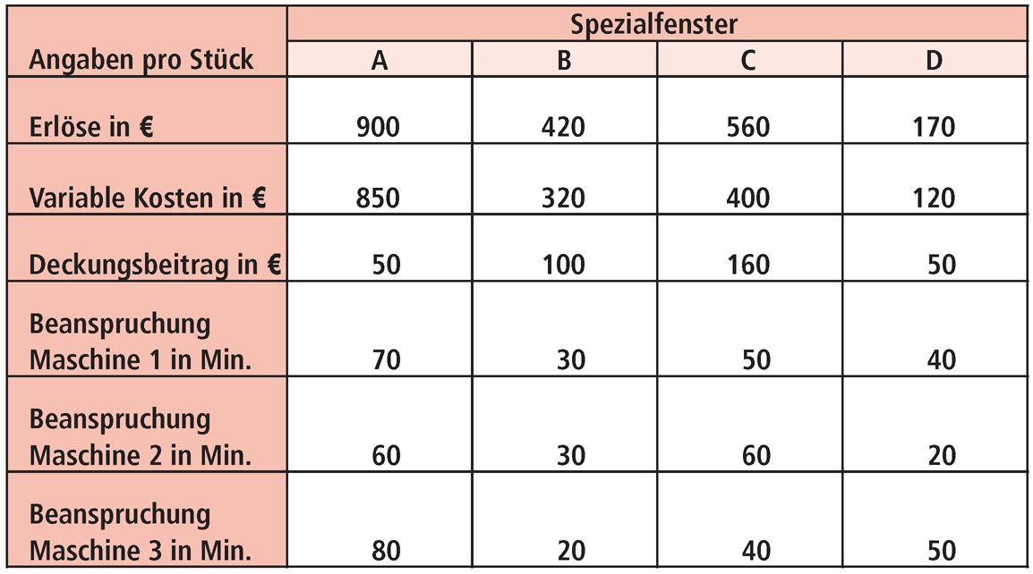
Optimales Produktionsprogramm mit einem Engpass (Ausgangsdaten I: Produktbezogene Daten)
Quelle: Deimel, K. et al.: Kosten- und Erlös-
rechnung, Pearson Studium, München 2006
BWL 1. ME
13

Slide 14
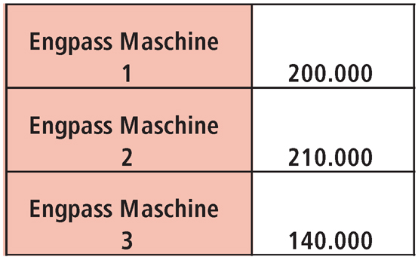
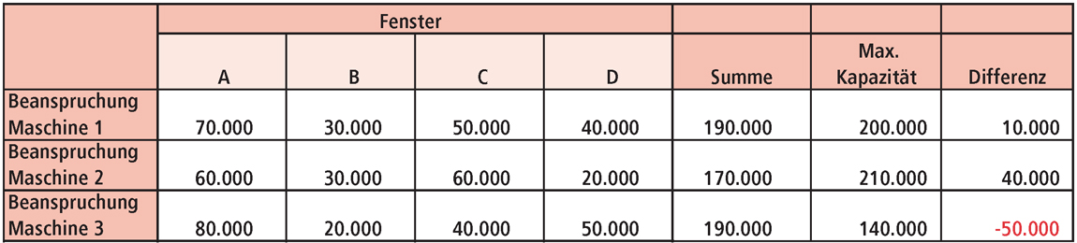
Optimales Produktionsprogramm mit einem Engpass (Ausgangsdaten II: Kapazitäten/Beanspruchung jew. für 1.000 Stück)
Maschinenkapazität in Minuten:
Maschinenkapazität in Minuten:
Quelle: Deimel, K. et al.: Kosten- und Erlös-
rechnung, Pearson Studium, München 2006
BWL 1. ME
14

Slide 15
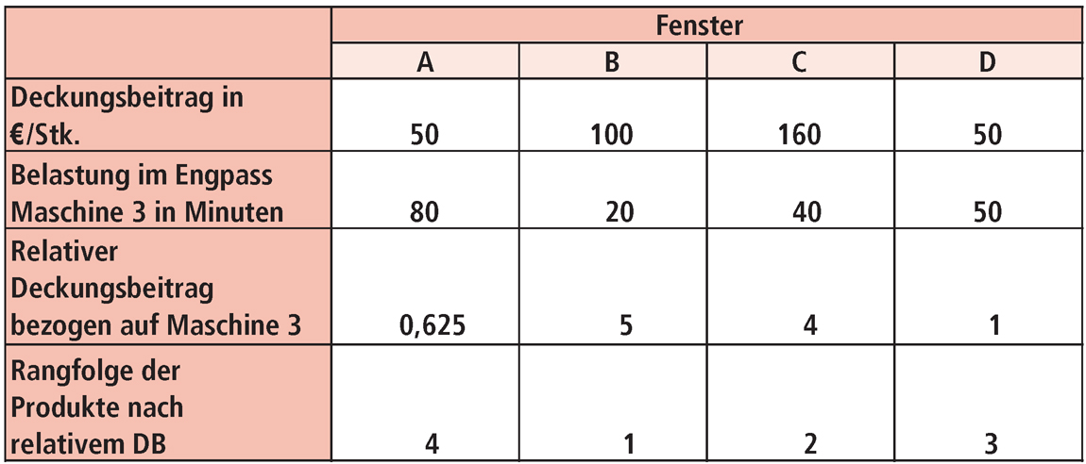
Ermittlung der relativen Deckungsbeiträge der Produkte und die Rangfolge
Quelle: Deimel, K. et al.: Kosten- und Erlös-
rechnung, Pearson Studium, München 2006
BWL 1. ME
15

Slide 16
Ermittlung der relativen Deckungsbeiträge der Produkte und die Rangfolge
Deckungsbeitrag /
Engpassfaktor (Maschinenminuten)
Quelle: Deimel, K. et al.: Kosten- und Erlös-
rechnung, Pearson Studium, München 2006
BWL 1. ME
16

Slide 17
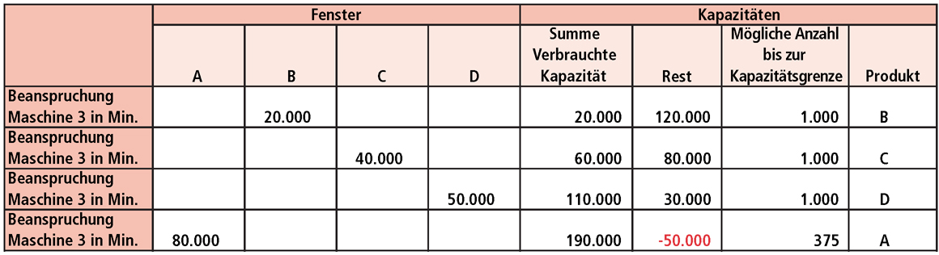
Optimales Produktionsprogramm mit einem Engpass (Ergebnis)
Maschinenkapazität Engpassmaschine 3: 140.000 Minuten
4
1
2
3
Quelle: Deimel, K. et al.: Kosten- und Erlös-
rechnung, Pearson Studium, München 2006
BWL 1. ME
17

